Slide 1
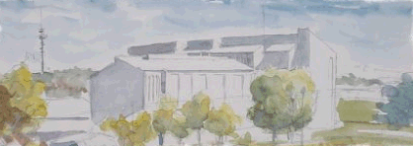
CURRÍCULUM 4t ESO pel curs 2024/25
Notes:
‹#›

Slide 2
INDEX
CURRÍCULUM 4t ESO
MATÈRIES DE 4t D’ESO
APLICACIÓ A L’INSTITUT DE LES MATÈRIES OPTATIVES
FULL DE TRIA D’OPTATIVES
CURRÍCULUM BATXILLERAT
FAMÍLIES PROFESSIONALS
CICLES FORMATIUS DE GRAU MIG AL NOSTRE CENTRE

Slide 3
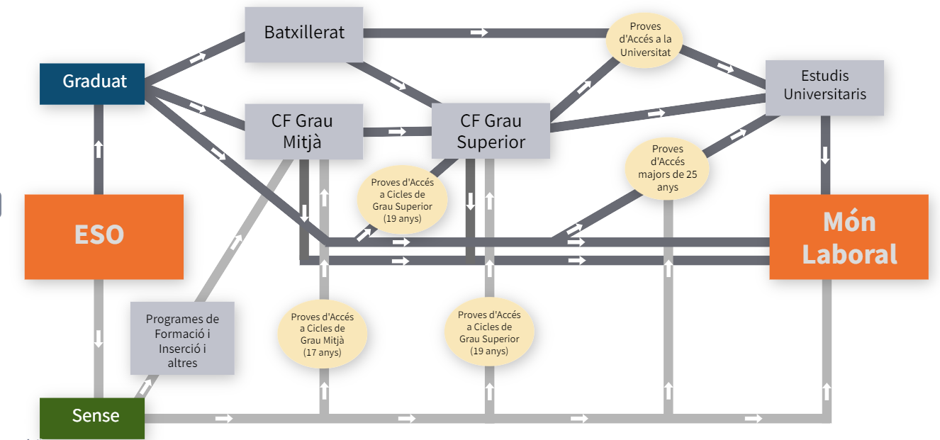
ITINERARIS FORMATIUS
creat per Marta Rifà

Slide 4
CURRÍCULUM 4t ESO
Hi haurà 4 grups
A 4t d’ESO els alumnes tenen optativitat d’assignatures
Nou matèries comunes, obligatòries per a tots els alumnes
Tres matèries optatives específiques, a triar entre 11 ofertes

Slide 5
MATÈRIES DE 4t D’ESO
MATÈRIES COMUNES:
Llengua catalana i literatura 3h
Llengua castellana i literatura 3h
Llengua estrangera 3h
Matemàtiques 4h
Ciències socials 3h
Educació física 2h
Valors Ètics* 1h
Religió*
Projecte de recerca* 1h
Tutoria 1h
OPTATIVES ESPECÍFIQUES:
Biologia i geologia 3h
Física i química 3h
Tecnologia i digitalització 3h
Expressió artística 3h
Música 3h
Llatí: Llengua i cultura 3h
Francès 2a llengua 3h
Anglès 2a llengua 3h
Digitalització 3h
Economia bàsica 3h
Filosofia 3h
Els alumnes han de triar 3 d’aquestes matèries

Slide 6
VALORS ÈTICS/ RELIGIÓ I PROJECTE DE RECERCA
Valors Ètics / Religió (1h)
Projecte de Recerca (1h)
Seran les matèries on faran el treball per projectes

Slide 7
FULL DE TRIA D’OPTATIVES
OPTATIVES D’ITINERARI (CAL MARCAR DE 1 A 3 PER ORDRE PREFERÈNCIA) |  |  |  | 3a OPTATIVA (CAL MARCAR DE 1 A 4 PER ORDRE PREFERÈNCIA)
 | Itinerari 1 | Física i Química | Tecnologia i digitalització | Anglès 2a llengua Francès 2a llengua Digitalització Música Economia bàsica
 | Itinerari 2 | Biologia i Geologia | Física i Química
 | Itinerari 3 | Llengua i cultura llatines | Filosofia
 | Itinerari 4 | Expressió artística | Tecnologia i digitalització

Slide 8
FULL DE TRIA D’OPTATIVES
Tercera optativa:
La segona llengua estrangera, francès o anglès, és obligatòria si ja s’ha cursat anteriorment.
L’anglès es podrà cursar com a nova matèria si es pot acreditar que es té el nivell per seguir les classes.
A Digitalització el nombre màxim d’alumnes és de 22.

Slide 9
DISTRIBUCIÓ DELS ALUMNES
L’adjudicació d’optatives es realitzarà en funció dels resultats acadèmics de les dues primeres avaluacions de 3r d’ESO.
En cas d’empat es valorarà que l’alumne no hagi presentat incidències.
La decisió última de la tria la prendran els tutors i cap d’estudis, escoltat l’alumne.

Slide 10
APLICACIÓ A L’INSTITUT DE LES MATÈRIES OPTATIVES
Les matèries optatives específiques s’haurien de triar en funció dels estudis posteriors.
Els alumnes un cop graduen, obtenen tots la mateixa titulació i poden escollir els estudis que vulguin.

Slide 11
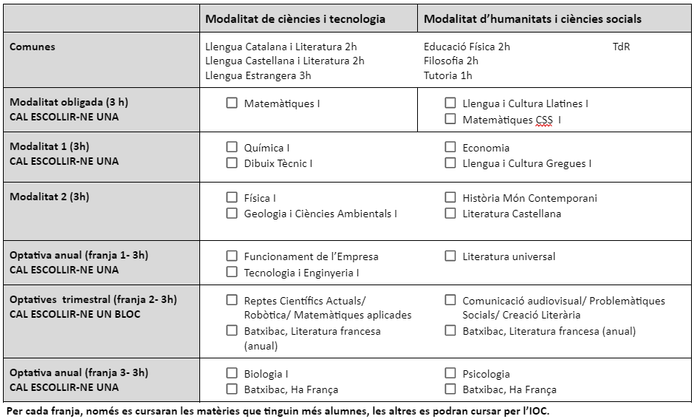
CURRÍCULUM PRIMER BATXILLERAT 2025-2026

Slide 12
FAMÍLIES PROFESSIONALS
Activitats físiques i esportives
Administració i gestió
Agrària
Arts gràfiques
Comerç i màrqueting
Edificació i obra civil
Electricitat i electrònica
Energia i aigua
Fabricació mecànica
Fusta, moble i suro
Hoteleria i turisme
Imatge i so
Imatge personal
Indústries alimentàries
Indústries extractives
Informàtica i comunicacions
Instal·lació i manteniment
Marítimopesquera
Química
Sanitat
Seguretat i medi ambient
Serveis socioculturals i a la comunitat
Tèxtil, confecció i pell
Transport i manteniment de vehicles

Slide 13
Cicles Formatius de Grau Mitjà al nostre centre
Gestió Administrativa
Gestió Administrativa-Àmbit Jurídic
Operacions de laboratori
Electromecànica de vehicles automòbils
Carrosseria
Gràcies per la vostra atenció !!!!!

Slide 14
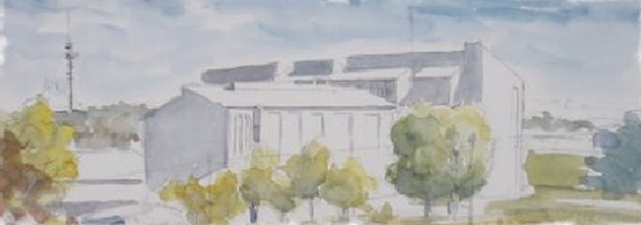
Moltes gràcies per la seva assistència

